Slide 1
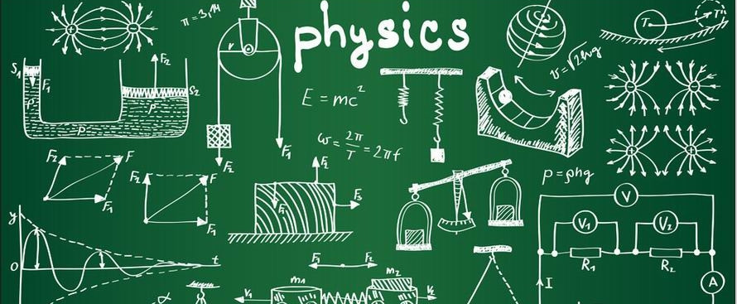
大学物理（下）
University Physics (II)
任课教师：王炎（物理学院）
Email: ywang12@hust.edu.cn
作业交接：周五

Slide 2
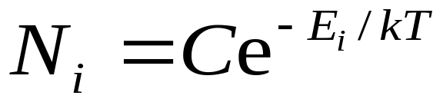
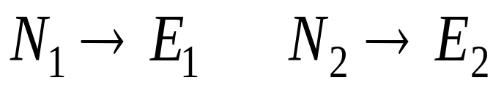
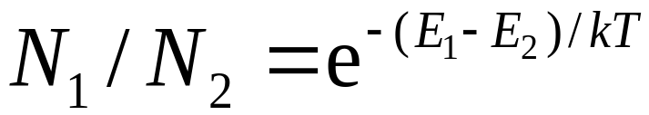
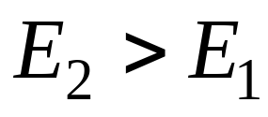
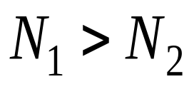
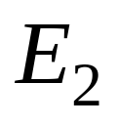
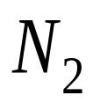
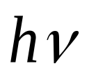
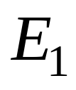
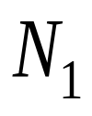
二 激光原理
1 粒子数正常分布和粒子数布居反转分布
已知
.
.
.
.
.
.
.
.
.
.
.
.
.
.
.
.
.
.
.
.
。
。
。
。
。
。
。
。
。
。
。
。
。
。
。
。
。
。
粒子数的正常分布
粒子数反转分布
受激吸收 > 受激辐射
受激辐射占主要贡献

Slide 3
原子处于激发态时间够长
——亚稳态
输入能量
（激励、抽运、泵浦）
.
.
.
.
.
.
.
.
.
.
.
.
.
.
.
。
。
。
。
。
粒子数反转分布
原子激发态的平均寿命：10⁻⁸ s
亚稳态原子的寿命可达：10⁻³ s
有能够实现粒子数反转的激活物质！

Slide 4
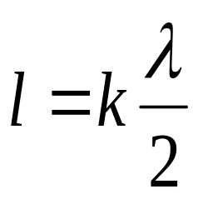

2 光放大与选择 —— 光学谐振腔
.
.
.
.
.
.
.
.
.
.
.
.
.
.
.
频率、相位、偏振态和传播方向仍是不相关的
。
。
。
。
。
自发辐射
粒子数反转分布
同一种子光辐射出来的光相关
加强光须满足驻波条件
.
.
.
.
.
.
.
.
.
.
激光光束
全反射镜
部分透光反射镜

Slide 5
产生激光的必要条件：
（1）有能够实现粒子数反转的激活物质
（2）有合适的激励能源
（3）光学谐振腔
能量大，结构紧凑，牢固耐用
光束质量较差，短波
固体激光器
气体激光器
光束质量高，线宽窄
染料激光器
波长可调
激活物质
半导体激光器
电子-空穴复合
自由电子激光器
电子被加速产生韧置辐射
频率可调，功率大，相干性好

Slide 6
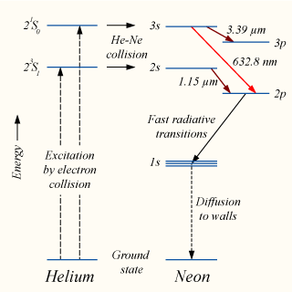
三 激光器——氦氖气体激光器（1961年）
输出的激光单色性好、结构简单、使用方便、成本低等优点．
5s
4p
4s
A
K
3p
3s
部分反射镜
全反射镜
氦氖激光器
2p⁶

Slide 7
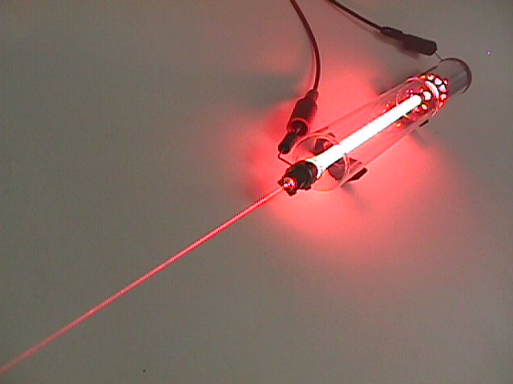

Slide 8

四 激光器的特性和应用
1 方向性好
利用激光准直仪可使长为2.5km的隧道掘进偏差不超过16nm.
2 单色性好
激光的单色性比普通光高 倍.
3 能量集中
4 相干性好
普通光源的发光过程是自发辐射,发出的不是相干光 , 激光的发光过程是受激辐射,它发出的光是相干光.

Slide 9
第十七章 原子核物理简介
brief introduction of nuclear
原子核的结构和基本性质
原子核的衰变
核反应与核能利用
基本粒子简介 ( 自学阅读 )

Slide 10
第一节
s
17 - 1
s
原子核的结构和基本性质
nuclear composition and basic character

Slide 11
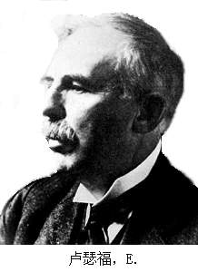
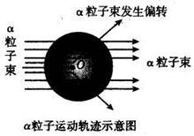
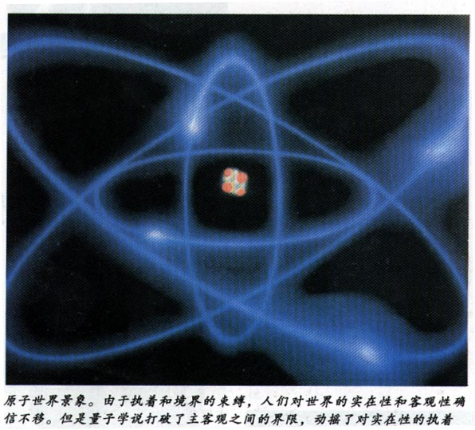
α
卢瑟福 粒子散射实验
卢瑟福1871年8月13日出生于新西兰，1895年到英国剑桥大学学习,成为J.J.汤姆孙的研究生。1908年卢瑟福荣获诺贝尔化学奖，同年在曼切斯特大学任教，继续指导他的学生进行α 粒子散射的实验研究。

Slide 12

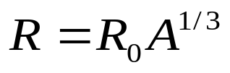

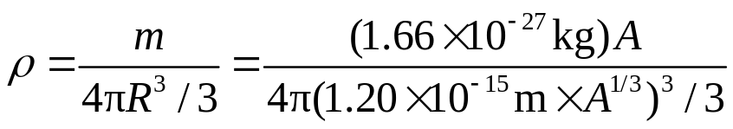

一、原子核的组成与大小
实验表明，原子核是由一定数目的质子和中子组成的一个复杂系统，对质子和中子而言，虽然带电情况不同，但质量、自旋等特性以及在核内的相互作用中，有许多性质是相近的，因此我们常把质子和中子统称为 核子。
核子数：
—— 原子核内质子数与中子数之和。
—— 轻、重核半径量级都在10⁻¹⁵米。
原子核的半径：
是实验测定的常数。
核的质量密度：
重要结论：
从上述原子核密度近乎相同的事实表明，无论原子核中核子数目有多少，每一个核子在核内几乎都占有相同大小的体积。由此也证实了核力是短程力，具有饱和性。

Slide 13

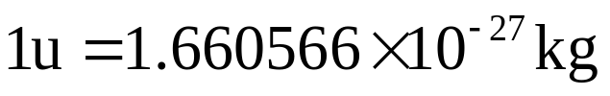
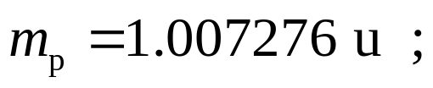
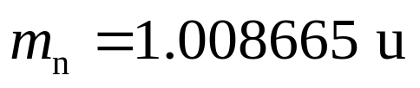

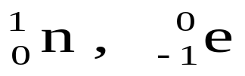
二、原子核的电荷与质量
质量与电荷是物质的固有属性，不同原子核有不同的质量和电荷, 因而, 质量数与电荷数是标示原子核的特征参量。
原子核的电荷：
Q = +Ze
其中：Z表示质子数，又称原子核的电荷数，也等于元素的原子序数。
原子核的质量：
提问核质量等于所有核子质量之和吗？
—— 原子核都有结合能。
例：
原子质量单位：
以新单位表示核素的质量，都近似为整数：A称为质量数
原子核的标示：
推广：

Slide 14
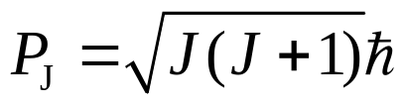
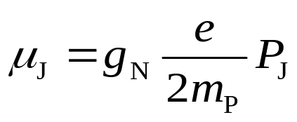

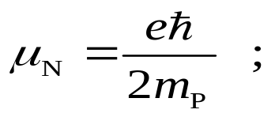
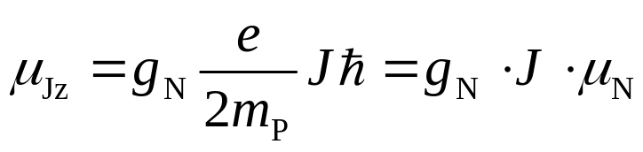
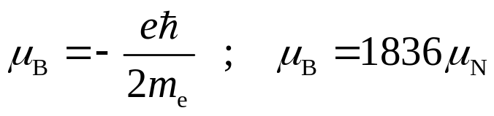
三、原子核的自旋与磁矩
实验表明，组成原子核的质子和中子都有内禀角动量, 即自旋。质子和中子的自旋量子数均为1/2。 此外，核子在核内的空间运动有轨道角动量， 核子自旋角动量与轨道角动量之和称总角动量。 核自旋是指原子核基态的总角动量。实验发现，处于一定能态的核的总角动量具有确定的数值。
核自旋：
—— J 为原子核的自旋量子数。
核磁矩：
—— 为实验测定的朗德因子。
核磁子：
—— 描述核磁矩的一个新单位。
对比波尔磁子：
可见：原子核的自旋对原子能级的影响较小，但是，根据原
子光谱的超精细结构，是可以分析测定核自旋。

Slide 15




四、原子核的核力与结合能
原子核内，核子之间的距离都在 以内，因而质子之间有很强的静电斥力，这种斥力有拆散原子核的趋势；另一方面，把原子核拆散成质子和中子需要耗费巨大的功。可见在核子之间一定还存在一种比静电斥力更强的相互作用力，以使质子和中子集结在一起，形成稳定的核，这种力称为核力。
无论是质子与质子、中子与中子或质子与中子之间都有核力相互作用，
而且任意两个核子之间的核力大致相等。
核力是一种短程力。在大于 的距离，核力远比库仑力小，在小
于 的距离，核力比库仑力增加得更快，这时核力起主要作用。
核力具有“饱和”的性质, 亦即一个核子仅与它相紧邻的核子之间才有
核力相互作用，而不能与核内所有更远的核子都以核力相互作用。
在核子之间的作用范围内，如核子之间的距离较大，核力表现为引力，
而当核子间的距离小到 时, 核力就由吸力变为强大的斥力,
这种斥力的存在使得核子不可能非常接近。
核力的本质，目前认为是一种交换 介子的交换力。

Slide 16

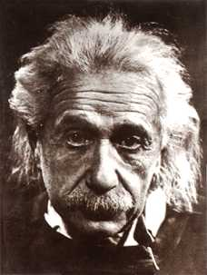
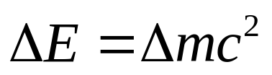
四、原子核的核力与结合能
实验测定的原子核的质量总是小于组成核的质子和中子的质量之总和，其差额为称为质量亏损。
—— 物质不灭呀，去哪里啦？
结合能：
E
m
c
2
由质子和中子形成原子核时所放出的能量，称为结合能。相反，使原子核分裂为单个的质子和中子时，外界就必须供给与结合能等值的能量或做这样多的功。
例： He原子核的质量亏损与结合能分别为
形成1 mol的氦原子核所放出的能量为
（相当于燃烧100 吨煤）

Slide 17

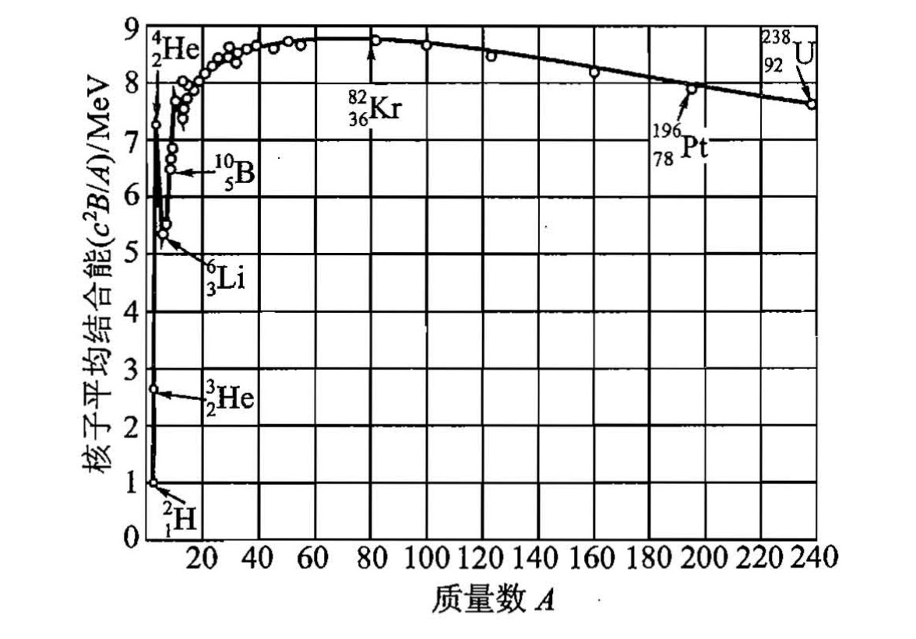

四、原子核的核力与结合能
原子核的结合能与它包含的核子数有关，重核比轻核的结合能大，为比较不同原子核的结合能，需要定义平均结合能。
平均结合能：
—— 描述原子核结合的紧密？
以为平均结合能纵坐标，核子数为横坐标，可得两者的关系，如图所示：
从右图可以看出，对应于中等原子量元素的核，核子的平均结合能最大，且近似地均等于 ，因此最稳定。 而对于轻核和重核，每个核子的平均结合能都比上述数值小，因此当轻核聚合成中等质量的核或重核分裂成中等质量的核时,都有大量能量放出，这种能量称为原子核能，简称原子能。

Slide 18
五、原子核的结构与模型
质子和中子是如何结合组成原子核的呢？到目前为止, 原子核的结构还没有精确、全面的理论描述，因此, 只能利用一些模型来近似说明。这里简单介绍核的液滴模型和壳层模型, 它们在裂变能量和能级的计算中给出了重要的结果。
液滴模型：
液滴模型最初是由玻尔根据核力和液体的分子力的相似而提出的。此模型设想核是一滴“核液”，核力在核子间距离很小时变为巨大的斥力使核液具有“不可压缩性”，核子间距较大时,核力又表现为引力。斥力和引力的平衡使得核子之间保持一定的平衡间距，而使核液有一恒定的密度。像普通的液滴由于表面张力而聚成球形那样，也可以设想核液滴也有表面张力而使核紧缩成球形。
核的液滴模型提出了一个核的结合能的拟合公式：

Slide 19



韦塞克半经验公式：
—— 式中的5个常量要通过用最小二乘法对实验结果进行拟合来求得。 人们利用这一公式曾成功地计算过重核的裂变能。
壳层模型：
迈耶（M.G.Mayer）和金森（H.D.Jenson）提出了类似于原子能级那样的壳层模型。
与原子能级不同的是：能级差变大 ( 量级)， 特别是由于自旋-轨道耦合甚强而引起的轨道能级的分裂间隔很大 ( 由于核力场不是有心力场，所以 的限制不再有效)。 由此可知，对于质子或中子数为 的核称为幻数核，分布有核子的最高能级到其上边没有核子的能级的差都比较大。说明这些幻数核都特别稳定，这一结果与实验相符。

Slide 20
第一节
s
17 - 2
s
原子核的衰变
nuclear declay

Slide 21
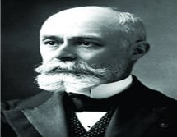
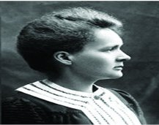
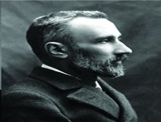
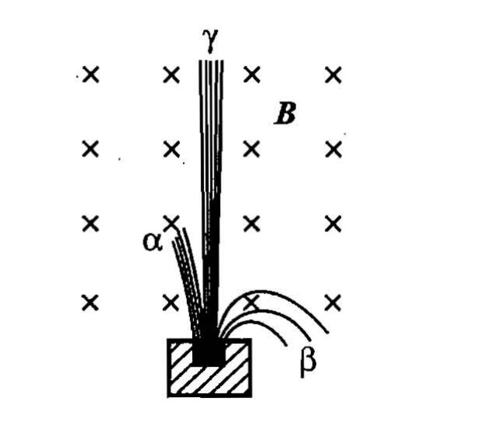



一、天然放射性现象
1896年贝克勒尔（H. Becquerel)在研究铀盐的性质时，偶然发现铀盐（铀化钾）不断地放出一些射线。接着居里夫妇发现镭和钋也都能够放出类似的射线，而且强度比铀放出的更强。
1903年诺贝尔物理奖
人们后来又发现了位于门捷列夫元素周期表末尾的一些其它重元素都具有放射性。这些元素不用人工处理，就会自发地放出上述射线，故称为天然放射性。
天然放射性元素的衰变方式有下列三种：
衰变——从核中放出 粒子的过程；
衰变——核中放出电子的过程；
衰变——从核中放出光子的过程。
在这三种射线中， 射线的电离本领最强， 射线的电离本领最弱； 射线贯穿物体的本领最强，而 射线贯穿物体的本领最弱； 射线的电离本领和贯穿本领都介于 和 射线之间。

Slide 22

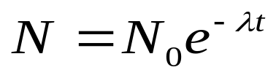

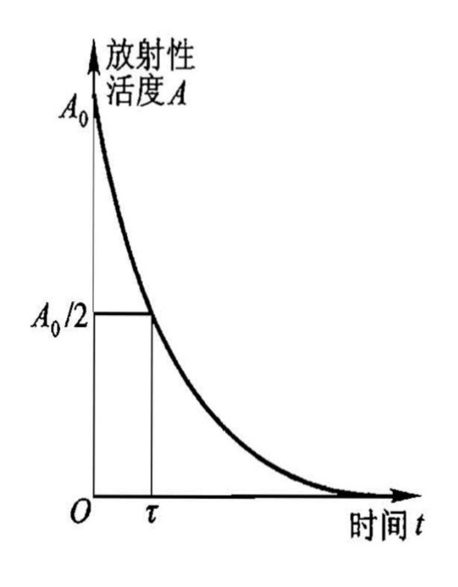


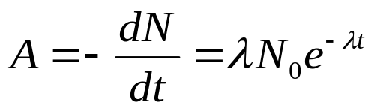
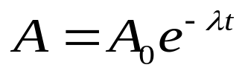
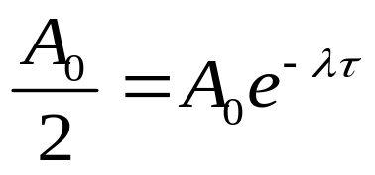
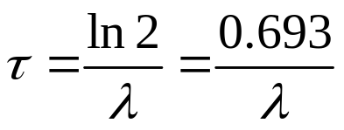
二、原子核衰变的规律
原子核是否具有放射性及其衰变方式, 取决于核的内在性质，与温度、压强、电场或磁场等外界条件无关。理论和实验证明，在核衰变的过程中，原子核的数目随时间按指数规律而减少。
衰变规律：
为衰减常数
放射性活度：
以单位时间内发生核衰变的次数来表示物体放射性的
强弱，称为放射性活度，以A表示。
单位：
半衰期：
——放射性活度减弱为原来的一半时所
经历的时间，称为放射性元素的半衰期

Slide 23
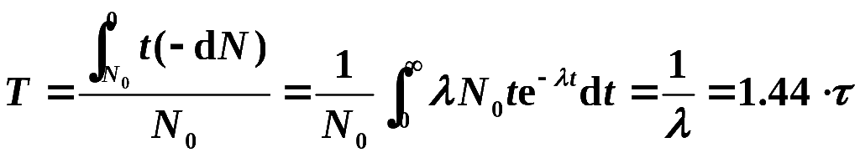
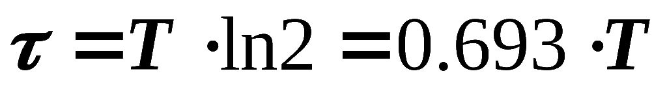



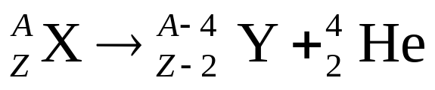
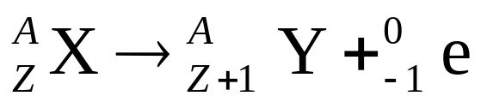
平均寿命：
或：
各种放射性元素半衰期的长短相差很大，例如，铀（ ）的半衰期为 a (a表示以年为单位),镭的半衰期为1600 a,钋的半衰期为 s。
此外，和其它物理过程一样，原子核的衰变过程也要遵从电荷守恒、动量守恒和能量守恒等自然界的普遍规律。衰变前各原子核的电荷数与质量数的总和应分别等于衰变后的总和。
（ 衰变）
例如：
（ 衰变）
—— 这两个公式通常称为核衰变过程中的位移定则 。

Slide 24

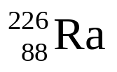

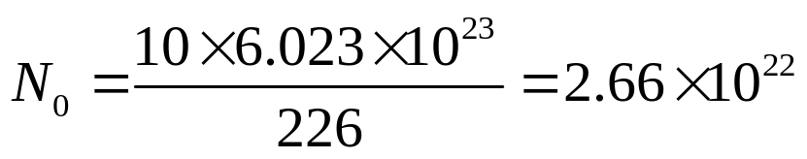
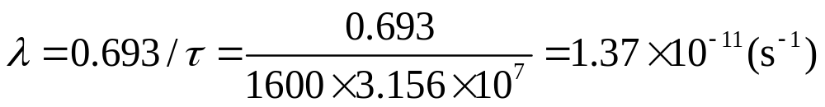

的半衰期为1600a ，10g纯的 活度是多少？这一样品经过400a和6000a时的活度又分别是多少？
例
10g纯 的核数为：
解法
镭的衰变常量为：
提要
起始活度为：
再由活度衰减公式：

Slide 25




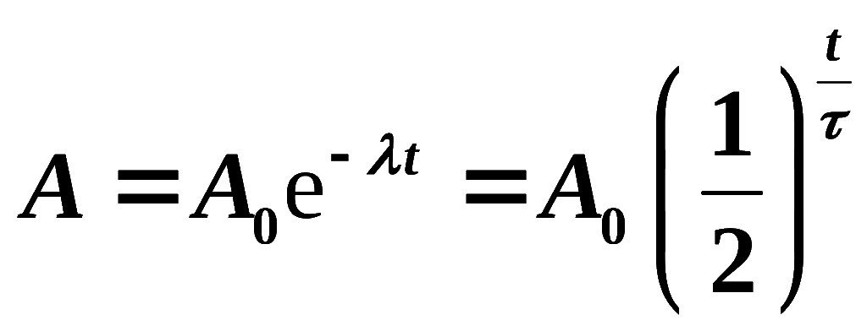
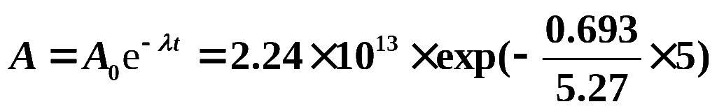


例
已知
设有一台 -刀初装时钴源的活度为604Ci，
使用5年后，钴源活度还剩多少 Bq ?
其平均寿命为多少年？
求
解法
查表得： 的半衰期为： = 5.27a；
已知：
提要
代入：
得：
平均寿命为：

Slide 26




三、放射性的应用
1934年，约里奥-居里夫妇发现，用粒子轰击各种物质时，经过核反应所产生的新元素是不稳定的，是一种放射性元素。这种用人为方法产生放射性元素的现象，称为人工放射性现象。这一发现对产生人为放射性同位素提供了重要的实验基础。
例如：
是放射性同位素, 半衰期约为5730 a
多年后地球大气中的¹⁴C已达到了恒定的丰度，约为
根据射线能使物质的原子、分子电离,将射线的能量转变为电流或电压信号，供电子仪器采集。目前使用的射线探测器种类很多，从射线在探测器内产生的效应和探测器的工作介质，可分为气体电离室、闪烁探测器、半导体探测器和热释光剂量计等。例如：盖革计数器。
测量原理：
应用举例：
—— 放射性的一个重要应用是鉴定古物年龄。

Slide 27





2003年河北省某地考古遗迹中发现有古时的粟。一些这种粟的样品中含有1g碳，它的活度经测定为
例
已知
求
这些粟的年龄？
1g 新鲜碳中的 ¹⁴C 核数为 ：
解法
提要
这些粟的样品活着的时候，活度应为：
由于 ，按 计算可得：
据考证这些粟是世界上发现的最早的粟。

Slide 28


四、放射性的防护
1、辐射剂量及其单位
照射剂量就是单位体积或单位质量被照射物质所吸收的能量；测量照射剂量主要依据在标准状态下干燥空气中测量辐射产生的电离效应, 即测量X射线和γ射线在单位质量空气中产生的正（或负）离子电量来表征X射线和γ 射线的照射量。
照射剂量：
单位：C⋅kg⁻¹ 或 伦琴(R)；1R=2.58×10^{－4} C⋅kg⁻¹
吸收剂量是被照射物质单位质量所吸收的电离能量; 它是衡量单位质量受照射物质吸收辐射能量多少的一个物理量。
吸收剂量：
单位：J⋅kg⁻¹ 或 戈瑞 (Gy)；1 Gy = 1 J⋅kg⁻¹;
拉德 (rad) ： 1 Gy = 100 rad

Slide 29




当量剂量：
(equivalent dose)
生物体内单位质量的组织,从各种射线中吸收同样多能量,所产生的生
物学效应有很大差别,这是因为射线对细胞的损伤,不但与它吸收的能量和产
生的离子有关, 还与电离的密集程度有关。
单位： 西沃特 (Sv) 1西弗 = 1000 毫西弗
表： 射线的辐射权重因子
射线种类及能量范围
权重因子
射线种类及能量范围
权重因子
X ( γ ) 射线
1
2MeV ～ 20MeV
10
射线
1
> 20MeV
5
中子,能量<10eV
5
质子,能量>2MeV
5
100eV～2MeV
20
粒子,重核
20
国际上统一规定了一个最大的容许剂量，即经过一次照射成长期积累, 对人体没有损害又不发生遗传危害的最大剂量限值。
从业人员: 50 mSv/a ; 居 民: 50 μSv/d 。
最大容许剂量：

Slide 30
有甲、乙两人，甲的肺组织受α粒子照射,吸收剂量为2mGy，乙的肺组织受α粒子照, 吸收剂量为1mGy,同时还受到β 粒子照射, 吸收剂量也为1mGy。
例
已知
求
试比较这两人所受射线影响的大小。
解法
提要
查表可知 , α 粒子的 w_{R}=20, β 粒子的 w_{R}=1,
所以甲的肺组织受到的当量剂量为
2×10 ⁻³×20=4.0×10 ⁻² Sv
同理,乙的肺组织受到当量剂量为
1×10 ⁻³×20+1×10 ⁻³×1=2.1×10 ⁻² Sv
相比之下，甲受到的辐射影响比乙大。

Slide 31
四、放射性的防护
2、辐射防护
外照射防护：
因为不同放射线的性质不同，采取的防护措施也不一样。α 射线的电离能力很强, 但射程短, 穿透能力小。 由α 射线不可能由体表深入体内，故对α 射线照射只要戴上手套即可。
β 射线和γ 射线穿透能力强，外照射不容忽视。对β 射线常用含有中等原子序效的物质作屏蔽材料，如各种塑料和有机玻璃。β 射线对重原子序数物质易引起起韧致辐射（高速带电粒子急剧减速时发出的电磁辐射），后者对人体健康亦不利，故不宜采用。 γ 射线不存在这一问题，故多用重原子序数物质如铅、混凝土等来屏蔽。

Slide 32
内照射防护：
用放射性核素注入体内进行的照射叫内照射。α 射线源进入体内，由于其电离比值高，产生电离作用将对人体造成极大危害。故工作时要特别防止α 射线源由呼吸道、食管或外伤伤口进入体内。

Slide 33
第一节
s
17 - 3
s
核反应与核能利用
nuclear reaction and nuclear utilization

Slide 34






一、核反应
用高能粒子轰击原子核使原子核发生改变的过程叫做核反应。
例如：
简写成
—— 其中：a是入射粒子，b是反应后放出的粒子；X是被轰击的原子核，称为靶核；Y是形成的新核，称为反冲核。
——1919年卢瑟福第一次人工核嬗变；
——1932年查德威克首次发现中子；
——第一次用加速粒子引发的核反应；
——首次发现正电子的核反应；
——一种可能的铀核裂变反应；
—— 氢弹爆炸的热核反应；

Slide 35








反应截面：
表示进行一种核反应的概率时，常用到反应截面这一概念,核反应的反应截面 是单位时间内一个靶粒子的反应次数和入射粒子流强 I（单位时间内通过单位面积的入射粒子数）的比值，即
式中：R是反应速率，即单位时间内的反应次数，
N是入射粒子流射中的靶核数。
单位：靶恩，符号为b，
注意：核反应入射粒子不是经典粒子，要考虑波动性和量子化。反应截
面并不等于于靶核的横截面积。
反应能：
典型核反应 的反应能为：
的称为放能反应；
的称为吸能反应。
阈能：
——引发吸能核反应所需的入射
粒子的最小能量叫该反应的阈能。

Slide 36












例
已知
假设有下述核反应 ，对于能量为
的 粒子的反应截面是0.7b。 此反应在回旋加速器中进行，靶为厚2.5的箔。的密度是 ，其中 的天然丰度为26.2%，入射束电流为 。
求
该反应式的反应速率。
解法
入射 粒子流强为
提要
式中 为入射束流的横截面积。
在该束流内的 原子的数目为
其中：
由截面公式给出反应速率为：

Slide 37



二、核能的开发与利用
把轻核聚合成较重的中等质量的原子核，或把重核分裂成两个中等质量的原子核，都会放出大量能量。 前者叫做轻核聚变，后者叫做重核裂变，这是获得原子核能的两种途径。
重核的裂变：
重核分裂的过程相对较易产生，实际上，天然放射性元素就在自发地进行这种过程，但是这种过程不容易用人工的方法加以控制；另一方面由于功率太低，所以不能加以大量利用。
利用重核裂变时释放的原子核能，只是在1938年开始发现用中子轰击铀（ ）等几种重核时的分裂现象后，才成为可能。
（铀裂变方式之一）

Slide 38

一个 核分裂时放出约 的能量，而且分裂时放出的再生中子又能够引起另外的 核的分裂。依次滚雪球似的扩大， 可使反应继续进行下去， 并不断释放出大量原子核能。这种反应称为链式反应。
如果用纯净的 ，要使它发生链式反应，必须使铀块有足够大的体积，因为体积太小时，少量 核分裂时所发生的再生中子， 大部分将在没有与别的铀核碰撞之前就飞出铀块之外，链式反应就不能产生。 能够发生链式反应的最小体积，叫做临界体积。临界体积中所含铀（ ）的质量，称为临界质量。
当几块质量小于临界质量的铀 （ ）很快的合拢起来而总质量超过临界质量时, 就会发生极猛烈的链式反应而引起爆炸。原子弹的构造就是根据这个原理制成的。

Slide 39


核电站原理图：
一般反应堆都应该包括下述三个部分：(1) 某种可以分裂的物质（即核燃料）, 有的用天然铀，有的用的浓缩铀 ；(2)减速剂；(3) 冷却剂。在 吸收了慢中子而分裂时便放出原子核能。通过某种冷却剂的循环工作可以吸收这种能量，使反应堆的温度不致增高，并把原子核能传输到反应堆外，以供应用。
在反应堆中，除产生大量热能外，尚可得到大量放射性同位素。同时，因为反应堆中产生的碎片都有放射性，为了防止这种射线伤害工作人员，反应堆外以及其他有放射性的部分都用足够厚的混凝土壁屏蔽起来，操作过程则通过远距离自动控制来实现。

Slide 40





轻核的聚变：
轻核聚变是利用原子核能的另一种方法，在高温下，使轻核聚合而放出大量原子核能的反应称为热核反应。氢同位素氘（ ）和氚（ ）聚合形成氦核（ ）是一个比较容易产生的热核反应，它的反应式是 ： (点火条件与劳森判据）
氢弹爆炸是一种不可控制的热核反应。在人工控制下进行的热核反应叫做受控热核反应，它能够根据需要控制热核反应的速度，使之缓慢而均匀地进行，以能适应在生产实践中的应用。
国际热核聚变实验堆（ITER）计划是当今世界最大的大科学工程国际科技合作计划之一，也是迄今我国参加的规模最大的国际科技合作计划。

Slide 41




本次课小结
小 结
一、静电场力的功
原子核的基本性质
组成与大小：
平均结合能：
电荷与质量：
液滴模型
自旋与磁矩：
结构模型：
壳层模型
原子核的衰变
放射性活度：
单位：
半衰期：
平均寿命：
核辐射当量剂量：
单位： 1西弗 = 1000 毫西弗
一、静电场力的功
核反应与核能的利用
核电站原理图
托卡马克装置介绍

Slide 42
作业
练习题

Slide 43





17-T1 1s内测量 到放射源发出的射 线是3700个，设测量效率为10%，求它的放射性活度。已知它的半衰期是5.27年，求它的质量。
作业提示
解法
提要
依题意：该放射源是纯净的新鲜活源。
该放射源现时活度为：
再根据半衰期 可求出衰变常数：
该放射源现有 的数量：
因而：该放射源的质量为

Slide 44




17-T2 一年龄待测的古木片在纯氧环境中燃烧后收集了0.3mol的CO₂，这样品由于¹⁴C的衰变而产生的总活度测得为每分钟9次计数。试由此确定古木片得年龄。
作业提示
解法
提要
地球大气中 ¹⁴C 的恒定丰度为
0.3mol新鲜碳中的 ¹⁴C 核数为 ：
这些古木片样品活着的时候，活度应为：
由于 ，根据 可得：

Slide 45



17-T3 目前太阳内含有 的氢，而其辐射总功率为 ，按此功率辐射下去，经多长时间太阳内的氢就要烧光了？
作业提示
解法
提要
太阳中进行的热核反应（质子—质子链）其总效果是：
太阳燃烧能辐射的总能量是：
按现在的功率辐射，太阳还能燃烧的时间是

